Slide 1
日常生活へのDERCシステム導入による利他行為促進の試み
Attempt to promote altruism by introducing the DERC system into daily life
名古屋大学 情報学研究科 複雑系科学専攻
吉川純輝

Slide 2
研究背景（ゲーミフィケーション）
定義
ゲーミフィケーションとは「ゲームに使われている構造を。ゲームとは別の分野で応用し、行動に対する動機付けや問題解決をもたらすこと」
使用例
Nike+（Nike)：運動管理アプリケーション（バッヂ機能）
ビッくらポン（くら寿司）：一定数寿司の皿を貯めると、ゲームができ、当たるとおもちゃがもらえる。
問題点
報酬を獲得すること自体が目的になってしまう。
内発的な動機付けがされない。
内発的動機付け | 外発的動機付け
自分自身の好奇心や関心等、自分の内面か ら湧き上がってくるものであり、報酬に依 存しない動機付け | 金銭の授受や罰などの外的要因が基となる 動機付け
動機付けの種類
Notes:
研究背景をお話します。
まず、ゲーミフィケーションについての研究背景です。
ゲーミフィケーションの定義とは「ゲームに使われている構造を。ゲームとは別の分野で応用し、行動に対する動機付けや問題解決をもたらすこと」です。
使用例といたしましては運動管理アプリケーションとしてのNike+やくら寿司が採用している一定数寿司の皿を貯めると、ゲームができ、当たるとおもちゃがもらえるしくみ、などがあります。
ゲーミフィケーションの問題点として内発的な動機付けがされないことが挙げられます。
内発的動機付けとは自分自身の内面から湧き上がってくる好奇心や関心のことです。対して外発的動機付けとは金銭の授受や罰などの外発的要因による動機付けのことです。つまり、ゲーミフィケーションによって報酬を獲得すること自体が目的になってしまうといった事が挙げられます。

Slide 3
研究背景（互恵主義）
互恵主義..あとで見返りがあると期待されるために、ある個体が他の個体の利益になることをすること。
直接互恵
間接互恵
(1)AがBに利他行為
(2)Aの評判が
良くなる
(1)AがBに利他行為
A
B
A
B
利他行動者
受益者
利他行動者
受益者
(2)BがAに見返りとして
利他行為をする
(3)CからAへの
利他行為
C
第三者
利他行動者Aから受けた利他行為
に対して受益者Bは利他行為で返す
利他行動者Aから受けた利他行為
に対して第三者Cが利他行為を行う
Notes:
次に互恵主義についての研究背景です
互恵主義とはあとで見返りがあると期待されるために、ある個体が他の個体の利益になることをすること。です。
直接互恵と間接互恵が挙げられ、直接互恵とは利他行動者Aが受益者Bに利他行為を行うと、BがAに利他行為で返すといったものです。
間接互恵とは利他行動者であるAが受益者Bに利他行為を行うと、周りからの利他行動者Aの評判が上がり、第三者であるCがAに利他行為を行うというものです。

Slide 4
DERC
DERC
Dual layer gamification Encouraging Reciprocity-based Cooperation
互恵主義に基づく協力行動を促進する二層のゲーミフィケーション
・目的
ユーザーに自分や集団内の他者の利他行為について観察し,考えるきっかけを作り,
学びをもたらすこと.それらの機会によってユーザーの利他行為を促進すること.
・特徴
人間が持つ他者に対する印象であるイメージスコア[Nowak & Sigmund 1998]を
各ユーザーが持つポイントとし集団内に明示化・共有化したこと
レベル2:メカニズム2賭け
レベル1:メカニズム1
ポイント、バッジ等
レベル1:メカニズム1
ポイント、バッジ等
メタ的に操作
直接的に作用
直接的に作用
間接的に
作用
ユーザーの行動
従来のゲーミフィケーション
のメカニズム
ユーザーの行動
DERCのメカニズム
Notes:
本研究で対象としている「DERC」というものはこの互恵主義に基づく協力行動を促進する二層のゲーミフィケーションです。
DERCによって
ユーザーに自分や集団内の他者の利他行為について観察し,考えるきっかけを作り,
学びをもたらすこと.それらの機会によってユーザーの利他行為を促進すること.
を目的としています。
特徴として従来のゲーミフィケーションが一層になっており報酬がユーザーの行動に直接作用しているのに対し、DERCのメカニズムは報酬獲得のメカニズムが二層になっており、報酬獲得によって利他行為をしたくなるレベル１と利他行為をさせたくなるレベル２で構成されています。

Slide 5
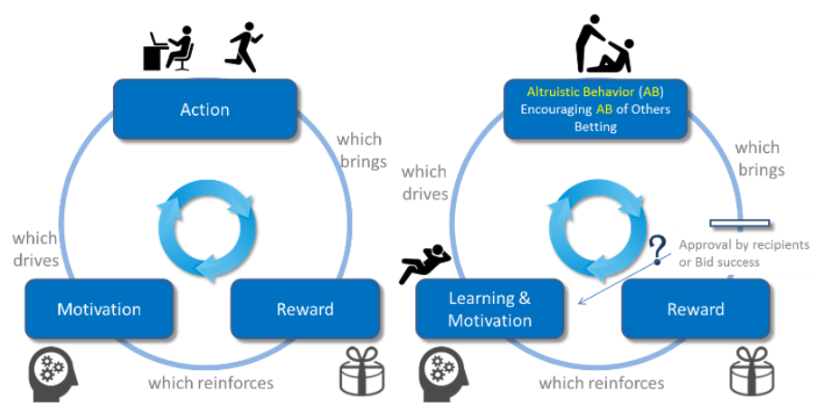
研究背景（ループダイナミクス）
レベル１とレベル２の二重構造によって
①報酬の獲得手段の幅が広がり,戦略性が向上
(例:自分に合う手段は何か考案したり,他者の行動を予測したりする)
→ ゲームならではの面白さを与え、内発的動機付けとしての機能を強化
②どのように報酬を獲得したかが曖昧に
→ ゲーミフィケーションの課題である報酬への意識による息苦しさの軽減
（ゲームデザインの要素を導入したことで,かえって自分自身の全ての行動が
監視・評価されている感覚）
従来の
ゲーミフィケーション
DERC
Notes:
そしてこのdercの持つレベル１とレベル2の二重構造によって、
報酬の獲得手段の幅が広がり、戦略性が向上する事で、ゲームならではの面白さを与え、内発的動機付けとしての機能を強化。
また、二種類の報酬の獲得方法によって、どのように報酬を獲得したかが曖昧になり、ゲーミフィケーションの課題であった報酬獲得の意識による息苦しさの軽減を実現しています。
相互評価
監視し合う。中なのにやり合うことが嫌
だから意味が違う。

Slide 6
DERCを導入した議論
レベル１
レベル２
所持ポイントが高い人は評価によって多くのポイントを贈る事ができる。
(1)議論活性化
所持ポイント | 贈る事ができる ポイント
3000Pt | 300Pt
5000Pt | 500Pt
A
B
B
B
(2)匿名評価
Bの所持ポイント低→オッズが高く
Bの所持ポイントが高→オッズが低い
(2)議論活性化
B
(1)賭け
B
A
B
B
(3)匿名評価
(4)Bへの賭けポイント・オッズ・Bのレベル１獲得ポイントに応じてAもポイントを獲得
Notes:
DERCを議論に導入した場合のレベル１、レベル２についてそれぞれ説明します。
二層に分かれている報酬獲得の第一層目のレベル１の内容は
議論活性化をすると評価され、報酬が獲得できるというものです。この報酬は評価する人の所持ポイントに比例しており、所持ポイントが高い人から評価を受けると多くのポイントを得る事ができます。
レベル２は議論活性化をさせたくなる層で、賭けのシステムを導入しています。議論を行う前にポイントを用いて「賭け」をおこない、賭けの対象相手が議論活性化を働くと、賭けが成功しポイントを獲得できるという仕組みになっています。
賭け対象のオッズは個人で決まっており、所持ポイントの低い人はオッズが高く設定されており、所持ポイントの高い人はオッズが低く設定されています。
自分が賭けている相手が議論活性化を行うことでポイントを得ることができるため、賭けている相手に議論活性化を行うように促すようになるというメカニズムです。

Slide 7
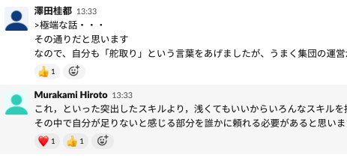
M1時に行ったSlackでのDERC導入実験
被験者
20人（情報学部2年生）
4人×5グループ
議論時間は7分
Slackでの議論にDERCを導入
（Slackについての知識はあり）
7min
議論（DERCなし）
一回目の賭け
7min
議論（DERCあり）
結果出力
二回目の賭け
第一回（DERCなし） | 第二回（DERCあり） | 第三回（DERCあり）
「壁がない家」と「屋根がない家」住むならどっち | 日本は9月入学にすべきか | 外国人へのおすすめは桜と紅葉か
「壁がない家」と「屋根がない家」住むならどっち | 日本は9月入学にすべきか | 外国人へのおすすめは桜と紅葉か
「壁がない家」と「屋根がない家」住むならどっち | 日本は9月入学にすべきか | 外国人へのおすすめは桜と紅葉か
日本は9月入学にすべきか | リーダーシップとは何か | 「壁がない家」と「屋根がない家」住むならどっち
日本は9月入学にすべきか | リーダーシップとは何か | 「壁がない家」と「屋根がない家」住むならどっち
7min
議論（DERCあり）
結果出力
リアクション
Notes:
M1時にコミュニケーションツールであるSlackを使用したチャット議論にDERCを導入した議論を行いました。
被験者は情報学部2年生の20人で、4人を5グループに分けて議論を行い、全員に同じポイント数を与えました。
計三回議論を行い、最初にDERC導入なしの議論を、
その後、賭けを行った後に、議論を行い、議論終了時に結果を出力し各々のポイントを反映させました。
同様に議論の賭け、議論、結果出力を行いました。
評価はSlackに備わっているリアクション機能を使用しました。ただ、DERCでは評価が匿名であることが必要であるためリアクションが誰が誰に行われたものなのか調べないというルールのもと行いました。

Slide 8
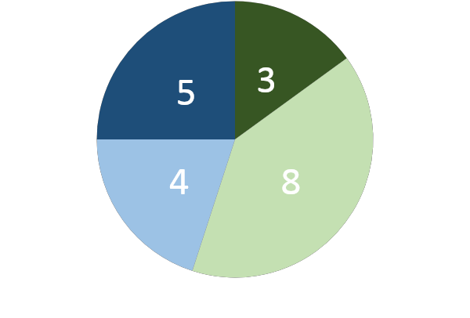
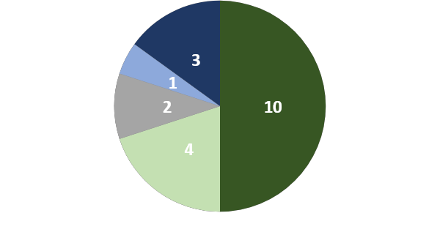
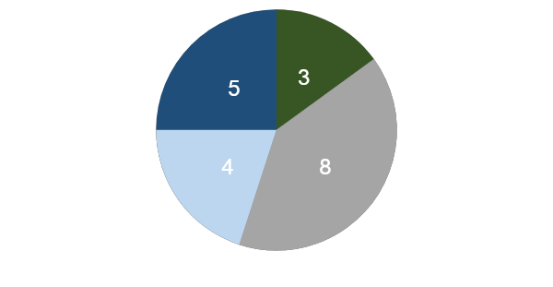
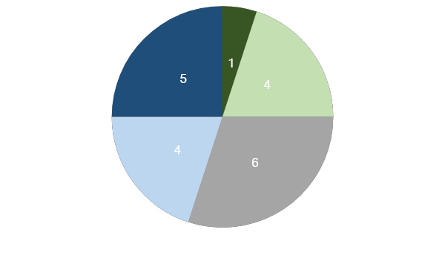
実験の結果（アンケート）
DERCを用いた議論に
楽しさを感じたか。
リアクションで評価されたときに
喜びを感じたか
Strongly agree
Agree
Neutral
Disagree
Strongly disagree
楽しさを感じたという意見
議論の質が向上したと思うか
今後機会があればこのシステムを使い続けたいと思うか
議論の質の向上、システムを使い続けたいかということに対しては否定的。
Notes:
実験終了後アンケートの結果です。
DERCを用いた議論に楽しさを感じたかというアンケートに対して肯定的だったのが20人中11人、リアクションで評価されたときに喜びを感じたという人が14人いました。
また、議論の質が向上したと思うかというアンケートに対しては3人が強く思うと答え8人がどちらともない、後の11人は否定的な意見でした。
今後このシステムを使い続けたいかというアンケートに対しては５人が肯定的な意見を持ち、6人がどちらでもない、残りの9人が否定的な意見を持っていました。

Slide 9
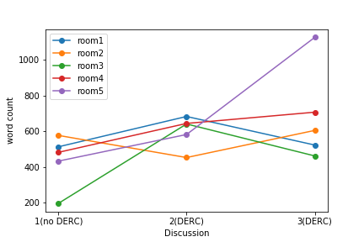
実験の結果②
議論の中の総文字数の変化
 | 平均文字数
第一回 (DERCなし) | 440.2
第二回 (DERCあり) | 600.6
第三回 (DERCあり) | 684.6
増減はしているが、全体的な文字数の平均値は増加している。
まとめ
議論の活発化にはつながり、楽しさや批評価時の嬉しさを感じた。ただ、今後使いたいとは思わない。
議題が本人の実生活と関係の遠いものが多く、興味がわかない
チャットの議論はタイピングする時間がかかるため、７分では議論が発展しない
Notes:
議論中の総文字数の変化は以下のグラフのようになった。横軸が議論回を表していて、1回目はno DERC 2,3回目はDERCと書かれている。
縦軸は議論中の総文字数を表している。
グループごとに増減していたが、5グループの平均を取ったところDERCなしに比べてDERCありの方が総文字数が増加したことが分かった。
この実験結果をまとめると、DERCが議論の活発化にはつながり、楽しさや批評価時の嬉しさを感じた。ただ、今後使いたいとは思わない。
という結果になりました。
また、アンケートで今後使いたくない理由として、
・議題が本人たちの実生活と関係の遠いものが多く、興味がわかない
・チャットの議論はタイピングする時間がかかるため、７分では議論が発展しない
という意見が多く寄せられました。

Slide 10
進行中の実験概要
DERC
実験以降の活動
以上の実験の課題点を克服し、より高いゲーム性を目指したシステムを考案
実験を行うためのwebアプリケーションを作成したのちに、現在、評価実験を行っている段階
実験（システム）の概要
・期間は1か月間とする
・被験者（同研究室の学生12人）は実験期間中ゲームポイントというものを保持する。
ゲームポイントはDERC導入議論とDERC導入歩数計算を行う事により獲得できる
議論でのポイント獲得方法
被験者は実験進行中に議論を行う機会が発生した場合、DERCを導入して議論を行う。
議題や議論時間・議論形態は被験者で自由に設定できる。
歩数でのポイント獲得方法
毎日の歩数計算にDERCを導入し、一日ごとに持ちゲームポイントに反映される。
Notes:
以上の実験の課題点を克服し、さらにより高いゲーム性を目指したシステムを考案し、実験を行うためのwebアプリケーションを作成したのちに、現在、評価実験を行っている。
実験の概要としては
前回の実験では議論を3回行いDERCありとDERCなしの議論を行っていましたが、今回は期間で区切り、1か月に設定しています。
被験者は有田・鈴木研の学生12人で、この期間中にゲームポイントというものを保持する。
ゲームポイントはDERC導入議論とDERC導入歩数計算を行う事により獲得できる
後ほど説明しますが、
議論でのポイント獲得方法
被験者は期間中の日常生活でに議論を行う機会が発生した場合、DERCを導入して議論を行う。
議題や議論時間・議論形態は被験者で自由に設定できる。ようになっている。
歩数でのポイント獲得方法
毎日の歩数計算にDERCを導入し、一日ごとに持ちゲームポイントに反映される。

Slide 11



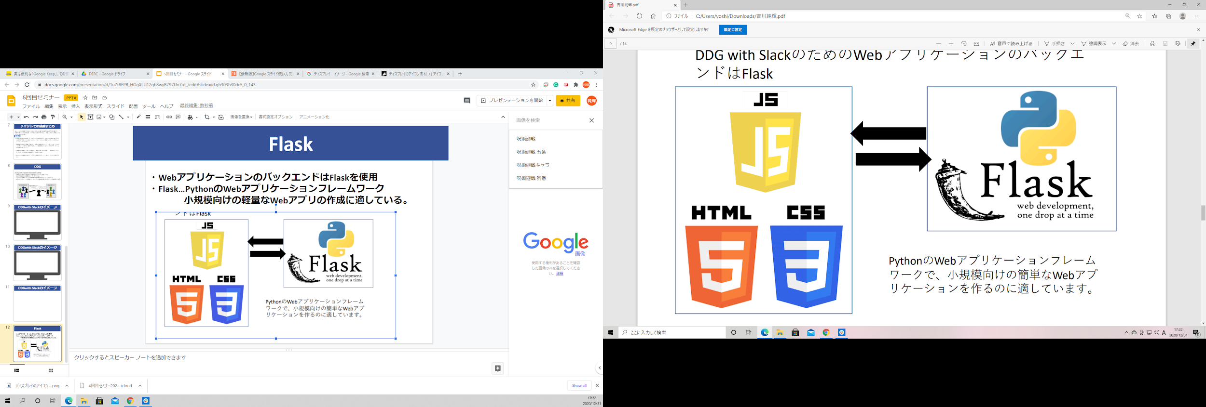
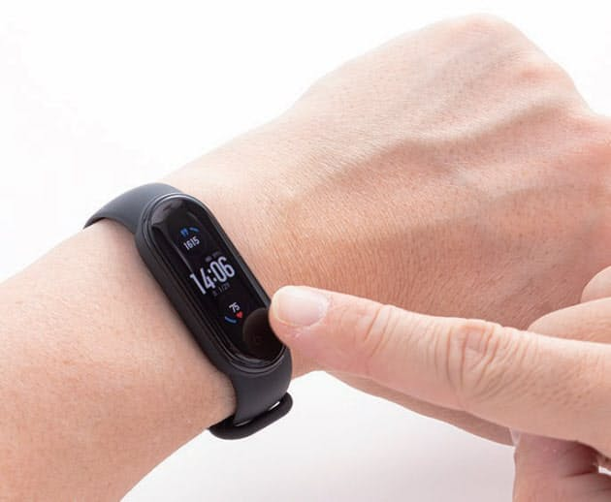

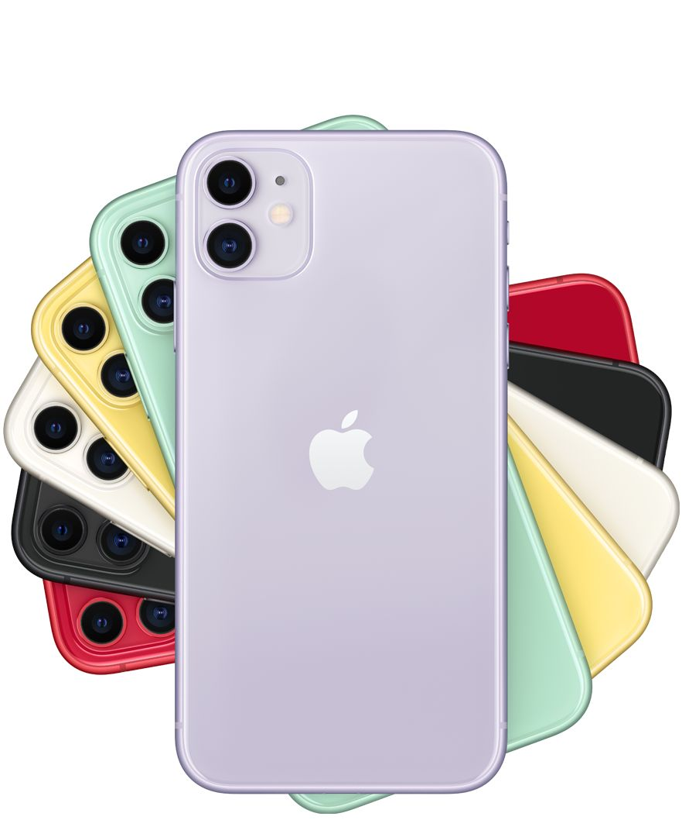

webアプリケーション全体像
DERC
チャット議論用GS
web議論用GS
ポイント保存用GS
スマートウォッチ
スマートフォン
歩数データGS
・Flask…PythonのWebアプリケーションフレームワーク
小規模向けの軽量なWebアプリの作成に適している。
・GAS...Google提供で主にGoogleのサービスを自動化するスクリプト言語。 JavaScript互換
Notes:
Webアプリケーションのシステム全体像はこのようになっています。フロントサイドはjavascripy,HTML,CSSを使用し、サーバーサイドにFlaskを使用しています。
データの保存にはデータベースではなくGoogleSpreadsheetをデータベースのように使用しています。

Slide 12

DERC導入した歩数計算
DERC
レベル１
毎日の歩数の一定の割合がゲームポイントとして獲得できる
レベル２
その日誰が多く歩くか前日中に予想して賭けを行う。
A
10000歩数
1000Pt獲得（10%な場合）
Bの所持ポイント低→オッズが高く
Bの所持ポイントが高→オッズが低い
(1)賭け
A
B
(2)
Bの歩数がその日の自分を除く被験者の中で上位で賭け成功
(3)賭け成功：Bのオッズ・Bへの賭けポイントに応じてAも
ポイントを得る。
賭け失敗：賭けポイントは没収
Notes:
DERCを導入した歩数計算について説明します。
レベル１は
毎日の歩数の一定の割合がゲームポイントとして獲得できるようになっています。
レベル2も議論同様賭けのメカニズムを採用しています。
その日誰が多く歩くか前日中に予想して、前日中に賭けを行います。
ここでもオッズがあり、一人一人にオッズが設定されていて、所持ポイントが低ければオッズが高く、所持ポイントが高ければオッズは低くなっています。
AさんがBさんに賭け、Bさんの歩数がその日の自分を除く被験者の中で上位に入っていた場合、賭け成功です。
賭け成功の場合Bのオッズ・Bへの賭けポイントに応じてAもポイントを得ることができます。
賭けが失敗した場合、賭けポイントは没収になります。
自分が賭けている相手が歩数を稼ぐことでポイントを得ることができるため、賭けている相手に歩くことを促すようになるというメカニズムです。

Slide 13
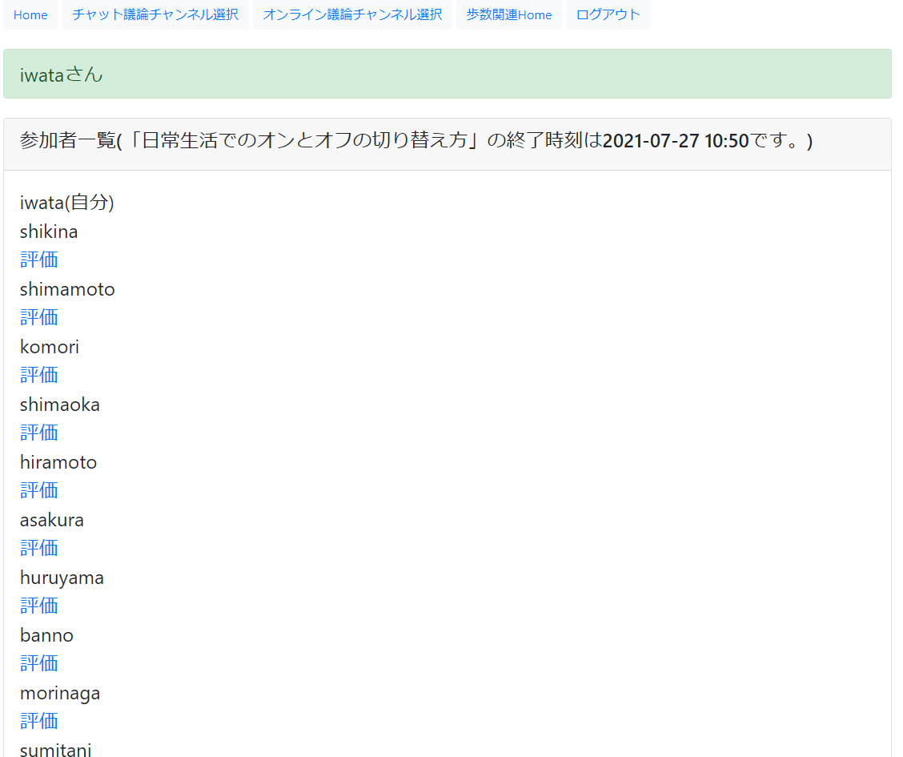

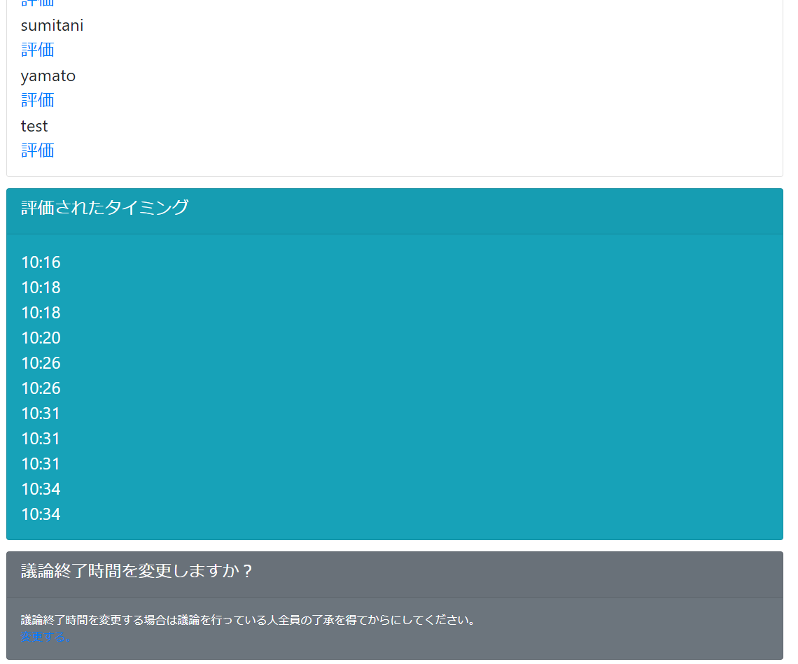
DERC導入議論でのポイント獲得方法
ZoomやSlackなどのオンライン議論ツールを用いて議論を行い、評価はwebアプリを用いて行う。
評価の通知はSlackを用いて行う。
レベル１
議論中にリアルタイムで評価を行う。Webアプリで評価ボタンを押すと、評価相手はSlackの通知で評価を認知
レベル２
議論開始前に賭け対象・賭けポイントを選択。 議論終了と同時に賭けによるポイントが自動計算される。
評価ボタン
批評価時間の表示
Notes:
現在行っている実験での議論環境・歩数結果閲覧環境を説明します。
議論環境はチャット型コミュニケーションツールのSlackやZoomで議論を行い、評価はwebアプリケーションで行っています。
右側の画面がビデオ会議でのwebアプリインターフェースです。
レベル１は議論中のリアルタイムの評価です。評価したい相手の評価ボタンを押すことで匿名で相手に通知されます。
また、青色の部分に批評価時間のログが溜まっていきます。
レベル２は議論を開始前に賭け対象・賭けポイントを事前に選択しておき、議論終了と同時にレベル１の計算と同時に賭けによるポイントが自動計算されます。

Slide 14
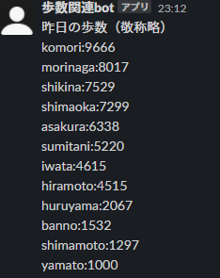
DERC導入歩数計算でのポイント獲得方法
レベル１
一日の終わりに被験者全体に対して歩いた歩数が通知される。そのうちの一定の割合が保持しているゲームポイントに加算される。
レベル２
全員分の歩数をもとにして賭け対象が自分を除く被験者の中で上位だったら賭け成功としてゲームポイントに加算される。
レベル１
一日の終わりに被験者全体に対して歩いた歩数が通知される。そのうちの一定の割合が保持しているゲームポイントに加算される。
レベル２
全員分の歩数をもとにして賭け対象が自分を除く被験者の中で上位だったら賭け成功としてゲームポイントに加算される。
Notes:
歩数は一日の終わりに被験者全体に対して全員分の歩数が通知されます。
レベル１はそのうち一定の割合が保持しているゲームポイントに加算されます。
全員分の歩数をもとにして賭け対象が自分を除く被験者の中で上位だったら賭け成功としてゲームポイントに加算される。
以上が現在行っている実験環境です。

Slide 15
今後
DERC
・実験終了まで運用を継続(7/12～8/9)
・実験終了後、ゲーム性の向上に必要な要素の考察
・データの保存でGoogle SpreadsheetではなくDBを使用する。
Notes:
今後は実験終了まで運用を継続し、実験終了後、ゲーム性の向上に必要な要素の考察
・また、システム的な話では、flaskからGoogleSpreadsheetにデータ取得時のアクセス制限があり、超えてしまうとエラーが出てしまうので被験者12人が精いっぱいになっている状態です。データの保存方法をDBの使用に移行し、被験者を増やした状態で今後の実験を行いたいと思っています。

